Slide 1
El subjuntivo
YES, even more Hopes and Wishes
pp. 208, 210

Slide 2
Let’s review the subjunctive:
What three things do you need in order to use the subjunctive?
1. ______________________
2. ______________________
3. ______________________

Slide 3
Let’s look at the W for hopes and Wishes.
After verbs for hopes and wishes you can use a second verb in the ____________. The subject of the infinitive is the same as that of the _______________________.
Por ejemplo: Ella espera ir al cine.

Slide 4
If the verb in the ________________ expresses a ________, ____________ or ______________ AND there is a ________________________, use the ________________ in the _____________
____________________.
Por ejemplo:
Alicia espera que Elena _____ al museo. (IR)

Slide 5
Here are more expressions of wish, suggestion and recommendation… (p. 208)
Aconsejar que ________________________
Es mejor que _________________________
Querer (ie) que _______________________
Recomendar (ie) que ___________________
Sugerir (ie)que _______________________

Slide 6
Ahora, hagan Uds. ejercicio #34 en la p. 209
Enrique _______(querer) que todos __________(ir) a un concierto.
Yo __________(preferir) que nosotros __________(ver) una pelicula.
Ana ____________(esperar) que alguien ___________(querer) ir al partido.

Slide 7
4. Alex ____________(recomendar) que los chicos ______________(practicar) ciclismo.
5. Tú _______________(aconsejarnos) que todos _______________(hacer) algo juntos.
6. Mamá _____________(sugerir) que yo _____________(estudiar) el sábado.

Slide 8
Wait! There are even MORE expressions…
Proponer que _________________________
Decir que ____________________________
Necesitar que _________________________
Hace falta que ________________________
Es importante que _____________________
Es necesario que ______________________
Ojalá que ____________________________
Pedir (i) que _________________________

Slide 9
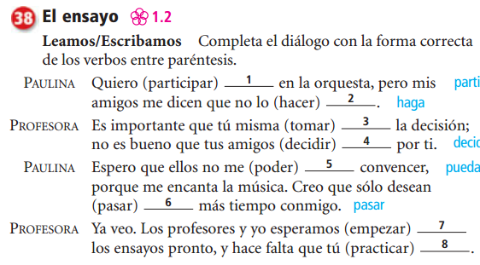
________________ 5. ________________
________________ 6. ________________
________________ 7. ________________
________________ 8. ________________

Slide 10
Practiquemos! ¿Subjuntivo o Indicativo?
Ella pide que ellos la _________(llamar).
Te dicen que ____________(ir) al teatro.
Te dicen que el teatro _________(ser) interesante.
Es necesario que tú __________(reseñar) esta película.
Es necesario ___________(reseñar) esta película.

